Slide 1
1
2
3
4
5
6
METHODOLOGY
3.2.3
AI model: 6 damage types
UAV
image
LLM or VLM
fine-tuned
Box
+ type
JSON
SAM
fine-tuned
Damage
mask
true shape
Crack
Efflorescence
Rust stain
Spalling
Exposed rebar
Honeycomb
Backup: if the LLM or VLM fails →boxes from a YOLO detector (chosen on the validation set)
Notes:
ขั้นที่สาม หาความเสียหาย 6 ประเภท ด้วย LLM หรือ VLM ที่ปรับแต่งแล้ว ให้ตอบเป็นกรอบพร้อมชนิดความเสียหาย แล้วให้ SAM วาดมาสก์ตามรูปร่างจริง เพราะกรอบให้พื้นที่เกินจริง โดยเฉพาะรอยร้าว [ถ้า LLM หรือ VLM ใช้ไม่ได้ จะใช้กรอบจาก YOLO แทน เลือกจากผลบนชุดตรวจสอบ]

Slide 2
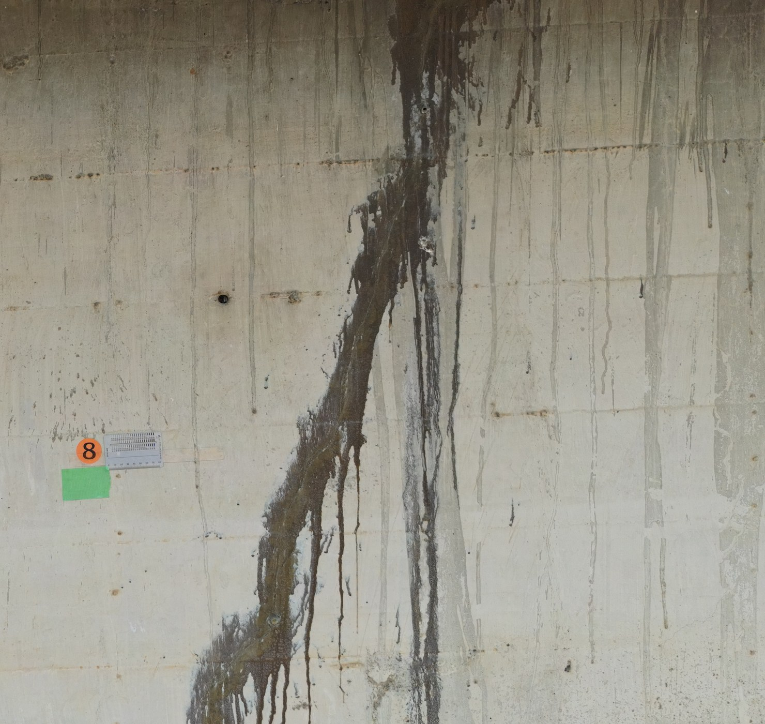
1
2
3
4
5
6
METHODOLOGY
3.2.4
4-point laser scale
Scale = d ÷ p
e.g. 100 mm ÷ 200 px = 0.5 mm/px
real distance d (mm)
1 Find the 4 laser dots
2 Correct tilt (homography)
3 Crack width from mask (P95)
in image p (pixel)
Width < 3 px = not measurable
PC girder cracks → level 1–2, flagged unreliable
Real crack + crack-scale card (UAV photo)
red laser dots drawn to show the idea
Notes:
ขั้นที่สี่ หาขนาดจริง เลเซอร์ 4 จุดรู้ระยะห่างจริง d ถ้าในภาพห่าง p พิกเซล สเกลก็คือ d หาร p เช่น 100 มิลลิเมตร เท่ากับ 200 พิกเซล ได้ 0.5 มิลลิเมตรต่อพิกเซล รอยร้าวกว้าง 4 พิกเซลจึงกว้าง 2 มิลลิเมตร [รูปนี้เป็นรอยร้าวจริงจากภาพโดรน จุดแดงวาดเพิ่มเพื่ออธิบาย] ข้อจำกัดคือรอยร้าวคาน PC มักแคบกว่าที่วัดได้ จึงแจ้งว่าไม่น่าเชื่อถือ

Slide 3
1
2
3
4
5
6
METHODOLOGY
3.2.5
Condition rating: level → EHI → T-BHI
Damage level
0 – 5
BMMS rules
per damage type
Element EHI
EHI = 100·ΣC_{k}·y(k)
area share
per level
Bridge T-BHI
Σ q·W·EHI
Σ q·W
Bridge status
6 status bands
+ forced-status rule
(BMMS, Dept. of Highways)
(AASHTO, 2018)
(AASHTO, 2018)
(Srivaranun et al., 2026b)
C (level 5 → 0): 1.00 · 0.83 · 0.67 · 0.33 · 0.17 · 0
(Srivaranun et al., 2026b)
W: girder & pier 10 · cap beam & deck 9 · barrier 5
(Pellegrino et al., 2011)
Every result has a confidence → low confidence goes to an engineer
Notes:
ขั้นที่ห้า แปลงความเสียหายเป็นระดับ 0 ถึง 5 ตาม BMMS คำนวณ EHI รายชิ้นส่วน แล้วรวมเป็น T-BHI ของทั้งสะพาน ถ่วงด้วยปริมาณและน้ำหนักของชิ้นส่วน [ระดับ 0–5 จาก BMMS สูตร EHI และ T-BHI จาก AASHTO ค่า C และเกณฑ์สถานะจากเอกสาร T-BHI ค่าน้ำหนัก W จาก Pellegrino] ทุกผลมีค่าความมั่นใจ ถ้าต่ำจะส่งให้วิศวกรตรวจ

Slide 4
1
2
3
4
5
6
METHODOLOGY
3.2.6
Comparison with engineers
2–3
engineers
rate independently,
blind to the system
1 Check how well the engineers agree with each other
2 Compare the system with the engineers at 3 levels:
Damage type & mask (each model)
Element level 0–5 (confusion matrix)
T-BHI and bridge status
Model chosen on the
validation set
Test set used once, at the end
Key question: does the system ever rate a damaged member as safer than the engineers do?
Notes:
สุดท้าย เทียบกับวิศวกร 2 ถึง 3 ท่านที่ประเมินแยกกันโดยไม่เห็นผลของระบบ เทียบ 3 ระดับ คือ ชนิดความเสียหาย ระดับรายชิ้นส่วน และ T-BHI ทั้งสะพาน คำถามสำคัญคือ ระบบเคยประเมินชิ้นส่วนที่เสียหายว่าดีกว่าที่วิศวกรเห็นหรือไม่ [เลือกโมเดลด้วยชุดตรวจสอบ ส่วนชุดทดสอบใช้ครั้งเดียวตอนจบ]

